Slide 1
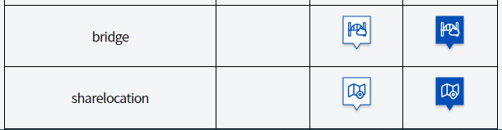
common_mapicons
추가

Slide 2
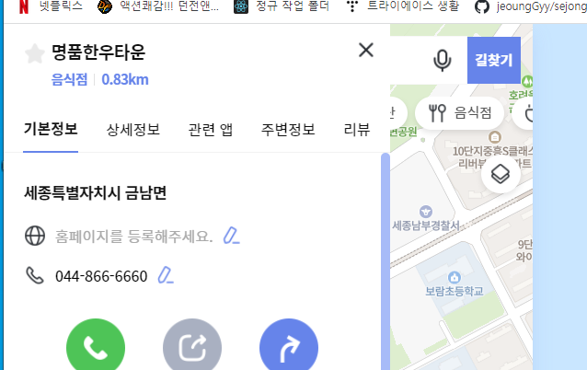
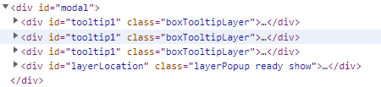
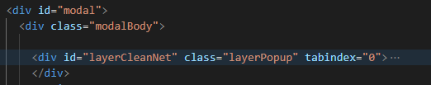
UI-SJN-90-001U
modalBody 추가해서 위치를 잡아줬습니다.
모달레이어 위치 문제

